Slide 1
서블릿의 라이프 사이클
6

Slide 2
학습목표
서블릿 클래스로부터 서블릿 객체가 만들어지고, 서블릿 객체가 초기화되어서 서블릿이 되고, 서블릿이 사용되고, 최종적으로 소멸되기까지의 전 과정을 서블릿의 라이프 사이클이라고 한다. 이 장에서는 서브릿의 라이프 사이클에 관련된 프로그래밍 기술을 배워보자.
내용
서블릿의 라이프 사이클
서블릿 클래스의 init 메서드의 destroy 메서드
JSP 페이지의 jspInit 메서드와 jspDestroy 메서드
서블릿의 환경을 표현하는 ServletContext 객체

Slide 3
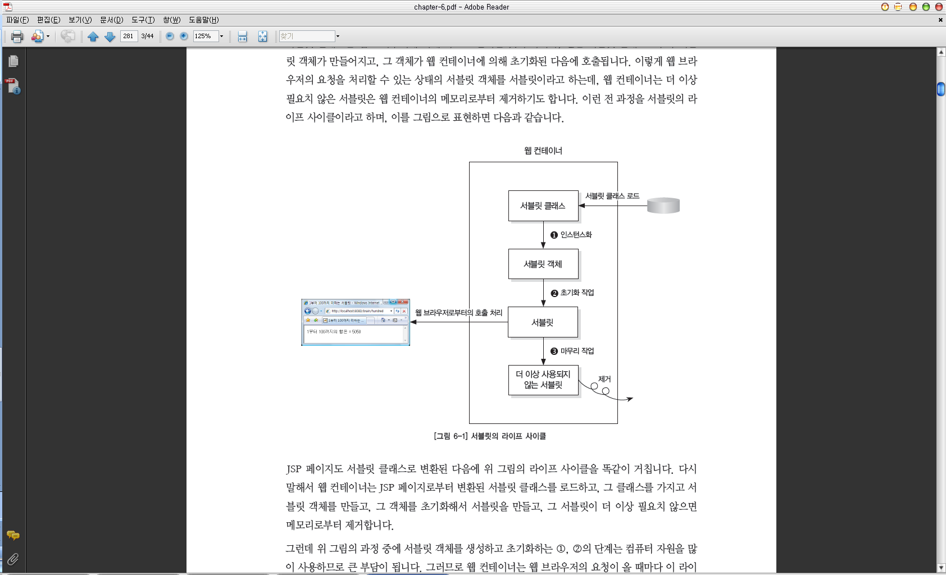
1. 서블릿의 라이프 사이클
서블릿 클래스는 웹 브라우저에 의해 바로 호출되는 것이 아니라 서블릿 클래스로부터 서블릿 객체가 만들어지고, 그 객체가 웹 컨테이너에 의해 초기화된 다음에 호출된다.
웹 브라우저의 요청을 처리할 수 있는 상태의 서블릿 객체를 서블릿이라고 한다.
[그림 6-1] 서블릿의 라이프 사이클

Slide 4
1. 서블릿의 라이프 사이클
웹 컨테이너는 서블릿을 언제 제거할까? 웹 컨테이너는 자신이 종료되기 전이나 웹 애플리케이션을 리로드(unload) 하기 전에 그에 속하는 모든 서블릿을 제거한다.
서블릿 라이프 사이클 전체에 거쳐서 한번만 실행되어야 할 코드는 서블릿 클래스 안에 init 메서드와 destroy라는 메서드를 선언하고 그 안에 써 놓으면 된다.
public class SomeServlet extends HttpServlet { public void init() throws ServletException { } public void doGet(HttpServletRequest request, HttpServletResponse response) throws IOException, ServletException { out.println( “<HTML> ”); out.println( “<HEAD><TITLE>Hello</TITLE></HEAD> ”); out.println( “<BODY>Hello, Everyone.</BODY> ”); out.println( “</HTML> ”); } public void destroy() { }
서블릿이 초기화될 때 해야 할 일을 기술하는 부분
서블릿이 제거되기 전에 해야 할 일을
기술하는 부분
[그림 6-2] 서블릿 클래스의 init 메서드와 destroy 메서드

Slide 5
1. 서블릿의 라이프 사이클
JSP 기술에서는 초기화 작업과 마무리 작업 단계에 해야 할 일을 jspInit와 jspDestroy 메서드 안에 써놓으면 웹 컨테이너에 의해 자동으로 호출된다.
<%! public void jspInit() { } %> <HTML> <HEAD><TITLE>Hello</TITLE></HEAD> <BODY> Hello, Everyone. </BODY> </HTML> <%! public void jspDestroy() { } %>
JSP 페이지로부터 변환된 서블릿이
초기화될 때 해야 할 일을 기술하는 부분
JSP 페이지로부터 변환된 서블릿이
제거되기 전에 해야 할 일을 기술하는 부분
[그림 6-3] JSP 페이지의 jspInit 메서드와 jspDestroy 메서드

Slide 6
2. 서블릿 클래스의 init 메서드와 destroy 메서드
init 메서드의 작성 방버
init 메서드는 파라미터가 없는 메서드로 선언해야 하고, 리턴 타입은 void로 지정해야 하며, public 메서드로 선언해야 한다.
위의 점선으로 표시된 부분에 서블릿 클래스의 초기화 작업 중에 실행해야 할 코드를 써 놓으면 init 메서드가 완성된다.
public void init() throws ServletException { }
우리가 작성할 코드가
들어가는 부분

Slide 7
2. 서블릿 클래스의 init 메서드와 destroy 메서드
init 메서드의 작성 방법
[예제6-1] 피보나치 수열을 출력하는 서블릿 클래스
import javax.servlet.http.*; import javax.servlet.*; import java.io.*; import java.math.BigInteger; public class FibonacciServlet extends HttpServlet { private BigInteger arr[]; public void init() { arr = new BigInteger[100]; arr[0] = new BigInteger( “1 ”); arr[1] = new BigInteger( “1 ”); for (int cnt = 2; cnt < arr.length; cnt++) arr[cnt] = arr[cnt-2].add(arr[cnt-1]); } public void doGet(HttpServletRequest request, HttpServletResponse response) throws IOException, ServletException { String str = request.getParameter( “NUM ”); int num = Integer.parseInt(str); if (num > 100) num = 100; response.setContentType( “text/html;charset=euc-kr ”); PrintWriter out = response.getWriter(); out.println( “<HTML> ”); out.println( “<HEAD><TITLE>피보나치 수열</TITLE></HEAD> ”); for (int cnt = 0; cnt < num; cnt++) out.println(arr[cnt] + “ ”); out.println( “</BODY> ”); out.println( “</HTML> ”); } }

Slide 8
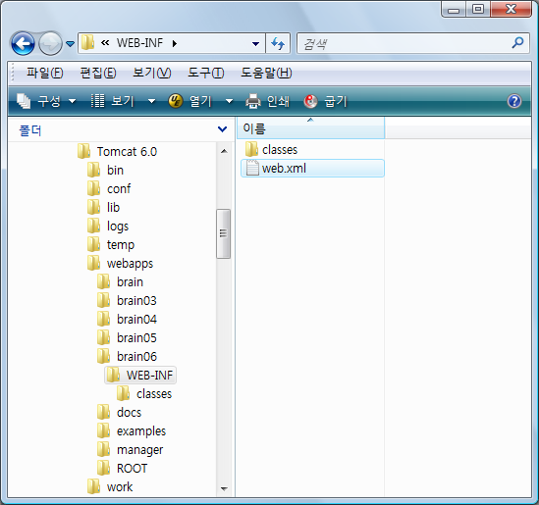
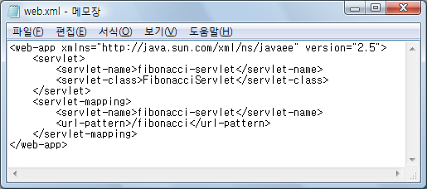
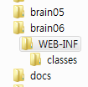
2. 서블릿 클래스의 init 메서드와 destroy 메서드
init 메서드의 작성 방법
톰캣의 webapps 디렉터리 아래에 brain06이라는 이름의 웹 애플리케이션 디렉터리를 만들고, 서블릿 클래스를 컴파일한 결과를 다음과 같이 설치하고 등록한다.
② WEB-INF/classes 서브디렉터리에
[예제 6-1] 의 컴파일 결과를
저장하세요
③ WEB-INF 서브디렉터리에
다음과 같은 web.xml 파일을
만들어서 저장하세요
① 톰캣의 webapps 디렉터리 아래에
brain06/WEB-INF/classes
서브디렉터리를 만드세요

Slide 9
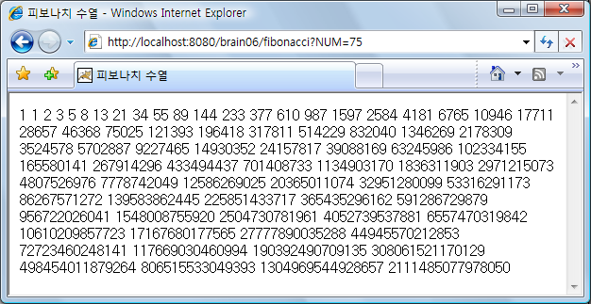
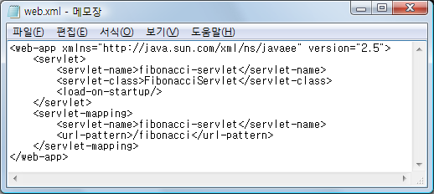
2. 서블릿 클래스의 init 메서드와 destroy 메서드
init 메서드의 작성 방법
[예제 6-1]을 호출하면서 출력할 항의 수를
URL 뒤에 쓰세요.
[그림 6-5] 예제 6-1의 실행 결과
웹 컨테이너가 시작될 때 서블릿이
초기화되도록 만드는 엘리먼트
[그림 6-6] 웹 컨테이너가 시작될 때 서블릿이 초기화되도록 만드는 엘리먼트

Slide 10
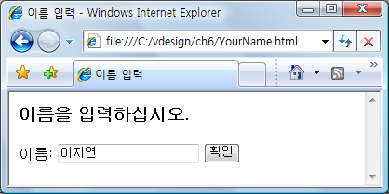
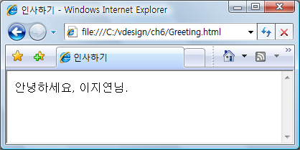
2. 서블릿 클래스의 init 메서드와 destroy 메서드
destroy 메서드의 작성 방법
destroy 메서드의 작성 방법은 init 메서드와 비슷하다. 파라미터가 없어야 하고, 리턴 타입은 void여야 하고, public 메서드로 선언해야 한다.
하지만 init 메서드와 달리 throws 절을 쓸 수 없다.
public void destroy() { }
우리가 작성할 코드가
들어가는 부분
[그림 6-7] 인사말을 출력하는 웹 애플리케이션의 화면 설계

Slide 11
2. 서블릿 클래스의 init 메서드와 destroy 메서드
destroy 메서드의 작성 방법
http://localhost:8080/brain06/YourName.html
[그림 6-7]의 왼쪽 화면의 URL
http://localhost:8080/brain06/greeting
[그림 6-7]의 오른쪽 화면의 URL
[예제6-2] 이름을 입력받는 HTML 문서
<HTML> <HEAD> <META http-equiv= “Content-Type ” content= “text/html;charset=euc-kr ”> <TITLE>이름 입력</TITLE> </HEAD> <BODY> <H3>이름을 입력하십시오.</H3> <FORM ACTION=greeting> 이름: <INPUT TYPE=TEXT NAME=NAME> <INPUT TYPE=SUBMIT VALUE= ‘확인 ’> </FORM> </BODY> </HTML>

Slide 12
2. 서블릿 클래스의 init 메서드와 destroy 메서드
destroy 메서드의 작성 방법
[예제6-3] 인사말을 출력하는 서블릿 클래스
import javax.servlet.http.*; import javax.servlet.*; import java.io.*; import java.util.*; public class GreetingServlet extends HttpServlet { private PrintWriter logFile; public void init() throws ServletException { try { logFile = new PrintWriter(new FileWriter(“c:\\data\\log.txt ”, true)); } catch (IOException e) { throw new ServletException(e); } } public void doGet(HttpServletRequest request, HttpServletResponse response) throws IOException, ServletException { String name = request.getParameter( “NAME ”); String greeting = “안녕하세요, ” + name + “님. ”; if (logFile != null) { GregorianCalendar now = new GregorianCalendar(); logFile.printf( “%TF %TT - %s %n ”, now, now, name); } response.setContentType( “text/html;charset=euc-kr ”); PrintWriter out = response.getWriter(); out.println( “<HEAD><TITLE>인사하기</TITLE></HEAD> ”);
out.println( “<BODY> ”); out.println(greeting); out.println( “</BODY> ”); out.println( “</HTML> ”); } public void destroy() { if (logFile != null) logFile.close(); } }

Slide 13
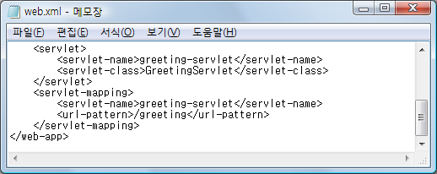
2. 서블릿 클래스의 init 메서드와 destroy 메서드
destroy 메서드의 작성 방법
② [예제 6-3] 의 컴파일 결과를
classes 디렉터리에 저장하세요.
③ web.xml 파일을 열어서 다음과
같은 두 엘리먼트를 추가하세요
① brain06 웹 애플리케이션
디렉터리의 WEB-INF
서브디렉터리로 가세요.

Slide 14
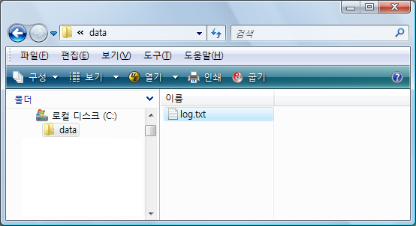
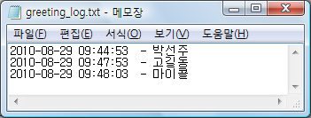
2. 서블릿 클래스의 init 메서드와 destroy 메서드
destroy 메서드의 작성 방법
[그림 6-10] 예제 6-3이 만든 로그 파일의 내용 확인하기
출력 메시지

Slide 15
2. 서블릿 클래스의 init 메서드와 destroy 메서드
서블릿의 초기화 파라미터
서블릿의 초기화 파라미터란 서블릿의 초기화 작업에 필요한 데이터의 의미한다.
하나의 서블릿 클래스에 둘 이상의 초기화 파라미터를 넘겨줄 수 있다.
서블릿 클래스 안에서 초기화 파라미터 값을 가져오려면 getInitParameter라는 메서드를 호출하면 된다.
<servlet> <servlet-name>agreement-servlet</servlet-name> <servlet-class>AgreementServlet</servlet-class> <init-param> <param-name>FILE_NAME</param-name> <param-value>agreement.txt</param-value> </init-param> </servlet>
파라미터의 이름
파마미터의 값
서블릿의 초기화 파라미터
String filename = getInitParameter( “FILE_NAME ”);
초기화 파라미터의 이름

Slide 16
2. 서블릿 클래스의 init 메서드와 destroy 메서드
서블릿의 초기화 파라미터
[예제6-4] 인사말을 출력하는 서블릿 클래스 – 서블릿의 초기화 파라미터 사용
import javax.servlet.http.*; import javax.servlet.*; import java.io.*; import java.util.*; public class GreetingServlet extends HttpServlet { private PrintWriter logFile; public void init() throws ServletException { String filename = getInitParameter( “FILE_NAME ”); try { logFile = new PrintWriter(new FileWriter(filename, true)); } catch (IOException e) { throw new ServletException(e); } } public void doGet(HttpServletRequest request, HttpServletResponse response) throws IOException, ServletException { String name = request.getParameter( “NAME ”); String greeting = “안녕하세요, ” + name + ”님. ”; if (logFile != null) { GregorianCalendar now = new GregorianCalendar(); logFile.printf( “%TF %TT - %s %n ”, now, now, name); } response.setContentType( “text/html;charset=euc-kr ”); PrintWriter out = response.getWriter(); out.println( “<HEAD><TITLE>인사하기</TITLE></HEAD> ”);
out.println( “<BODY> ”); out.println(greeting); out.println( “</BODY> ”); out.println( “</HTML> ”); } public void destroy() { if (logFile != null) logFile.close(); } }

Slide 17
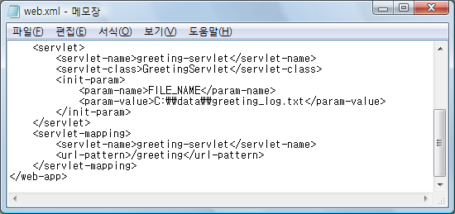
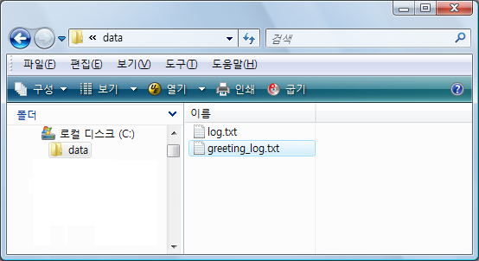
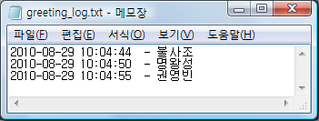
2. 서블릿 클래스의 init 메서드와 destroy 메서드
서블릿의 초기화 파라미터
brain06 웹 애플리케이션 디렉터리의 WEB-INF/web.xml 파일에 서블릿을 등록할 때 다음과 같이 ‘FILE_NAME’라는 이름의 초기화 파라미터를 기재한다.
[예제 6-4]를 등록하는 <servlet> 엘리먼트 안에 <init-param> 서브엘리먼트를 추가하세요.
[그림 6-11] 예제 6-4의 등록 방법
[그림 6-12] 예제 6-4가 만든 로그 파일의 내용 확인하기

Slide 18
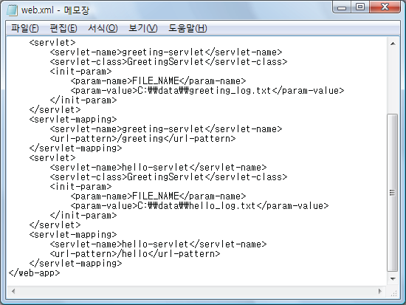
2. 서블릿 클래스의 init 메서드와 destroy 메서드
서블릿의 초기화 파라미터
[예제 6-4]를 등록하는 기존의
엘리먼트
[예제 6-4]를 등록하는 새로운
엘리먼트
[그림 6-13] 하나의 서블릿 클래스를 가지고 두 개의 서블릿을 등록하는 방법

Slide 19
3. JSP 페이지의 jspInit 메서드와 jspDestroy 메서드
jspInit 메서드와 jspDestroy 메서드의 작성 방법
jspInit 메서드의 작성 방법은 서블릿 클래스의 init 메서드와 비슷하다.
파라미터가 없는 메서드로 만들어야 하고, 리턴 타입은 void로 지정해야 하고, public 메서드로 선언해야 한다. 하지만 throw 절을 쓸 수 없다는 점은 init 메서드와 다르다.
jspDestroy 메서드의 작성 규칙은 서블릿 클래스의 destroy 메서드와 비슷하다. 파라미터가 없어야 하고, 리턴 타입은 void로 지정하며, public 메서드로 선언해야 한다.
public void jspInit() { }
우리가 작성할 코드가
들어가는 부분
public void jspDestroy() { }
우리가 작성할 코드가
들어가는 부분

Slide 20
3. JSP 페이지의 jspInit 메서드와 jspDestroy 메서드
jspInit 메서드와 jspDestroy 메서드의 작성 방법
[예제6-5] jspInit, jspDestroy 메서드의 사용 예를 보여주는 JSP 페이지
<%@page contentType= “text/html; charset=euc-kr” import= “java.io.*, java.util.*” %> <%! private PrintWriter logFile; public void jspInit() { String filename = “c:\\data\\datetime_log.txt ”; try { logFile = new PrintWriter( new FileWriter(filename, true)); } catch (IOException e) { System.out.printf( “%TT - %s 파일을 열 수 없습니다. %n ”, new GregorianCalendar(), filename); } } %> <HTML> <HEAD><TITLE>현재의 날짜와 시각</TITLE></HEAD> <BODY> <% GregorianCalendar now = new GregorianCalendar(); String date = String.format( “현재 날짜: %TY년 %Tm월 %Te일 ”, now, now, now); String time = String.format( “현재 시각: %TI시 %Tm분 %TS초 ”, now, now, now); out.println(date + “<BR> ”); out.println(time + “<BR> ”); if (logFile != null) logFile.printf( “%TF %TT에 호출되었습니다.%n ”, now, now); %> </BODY> </HTML> <%! public void jspDestroy() { if (logFile != null) logFile.close(); } %>

Slide 21
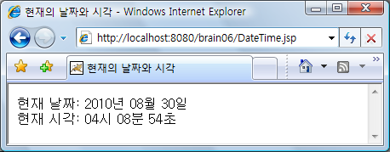
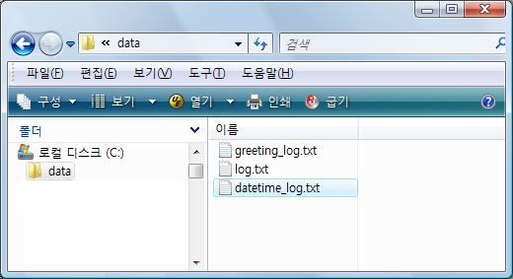
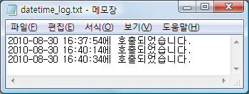
3. JSP 페이지의 jspInit 메서드와 jspDestroy 메서드
jspInit 메서드와 jspDestroy 메서드의 작성 방법
[그림 6-14] 예제 6-5의 실행 방법
[그림 6-15] 예제 6-5가 저장한 로그 파일의 내용 확인하기

Slide 22
3. JSP 페이지의 jspInit 메서드와 jspDestroy 메서드
JSP 페이지의 초기화 파라미터
JSP 페이지는 서블릿 클래스와 달리 web.xml 파일에 등록하지 않아도 웹 브라우저에서 호출할 수 있지만, 초기화 파라미터를 기재하기 위해서는 web.xml 파일에 등록해야 한다.
web.xml 파일의 루트 엘리먼트인 <web-app> 아래에 <servlet>과 <servle-mapping>이라는 두 개의 서브엘리먼트를 쓴다.
<web-app> <servlet> </servlet> <servlet-mapping> </servlet-mapping> </web-app>
JSP 페이지의 본래의 URL 경로명이
들어갈 부분
JSP 페이지를 호출할 때 사용할 URL 경로명이
들어갈 부분

Slide 23
3. JSP 페이지의 jspInit 메서드와 jspDestroy 메서드
JSP 페이지의 초기화 파라미터
<servlet> 엘리먼트 안에 <servlet-name>과 <jsp-file>이라는 서브엘리먼트를 쓰고, <servlet-mapping> 엘리먼트 안에 <servlet-name>과 <url-pattern>이라는 서브엘리먼트를 쓴다.
<jsp-file> 엘리먼트 안에는 JSP 페이지의 URL 경로명을 써야 하는데, 이 경로명은 웹 애플리케이션 내에서의 경로명이어야 하고 반드시 슬래시(/)로 시작해야 한다.
<web-app> <servlet> <servlet-name>winners-jsp</servlet-name> <jsp-file>/Winners.jsp</jsp-file> </servlet> <servlet-mapping> <servlet-name>winners-jsp</servlet-name> <url-pattern>/winners</url-pattern> </servlet-mapping> </web-app>

Slide 24
3. JSP 페이지의 jspInit 메서드와 jspDestroy 메서드
JSP 페이지의 초기화 파라미터
JSP 페이지의 초기화 파라미터를 기재하는 방법은 서블릿 클래스의 경우와 동일하다. <servlet>엘리먼트 안에 <init-param>이라는 서브엘리먼트를 쓰고, 그 안에 다시 <param-name>과 <param-value>라는 두 개의 서브엘리먼트를 쓴다.
<web-app> <servlet> <servlet-name>winners-jsp</servlet-name> <jsp-file>/Winners.jsp</jsp-file> <init-param> <param-name>FILE_NAME</param-name> <param-value>winner-list.txt</param-value> </init-param> </servlet> <servlet-mapping> <servlet-name>winners-jsp</servlet-name> <url-pattern>/winners</url-pattern> </servlet-mapping> </web-app>
초기화 파라미터를 지정하는
엘리먼트
String filename = getInitParameter( “FILE_NAME ”);
초기화 파라미터의 이름

Slide 25
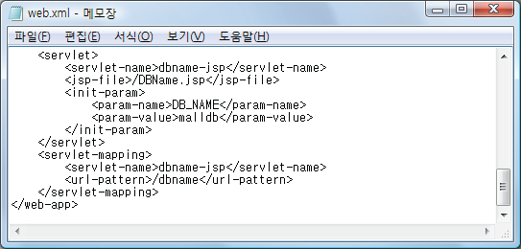
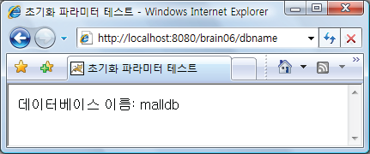
3. JSP 페이지의 jspInit 메서드와 jspDestroy 메서드
JSP 페이지의 초기화 파라미터
[예제6-6] 초기화 파라미터를 가져오는 JSP 페이지
<%@page contentType= “text/html; charset=euc-kr ” %> <HTML> <HEAD><TITLE>초기화 파라미터 테스트</TITLE></HEAD> <BODY> <% String dbName = getInitParameter( “DB_NAME ”); %> 데이터베이스 이름: <%= dbName %> <BR> </BODY> </HTML>
[예제 6-6]을 등록하는 엘리먼트
JSP 페이지의 초기화 파라미터
[그림 6-17] 예제 6-6의 실행 결과

Slide 26
4. 서블릿의 환경을 표현하는 ServletContext 객체
서블릿의 환경 정보를 가져오는 방법
서블릿 클래스나 JSP 페이지의 환경에 관련된 정보는 javax.servlet 패키지의 ServletContext 인터페이스 타입의 객체를 이용해서 얻을 수 있다.
서블릿 클래스에서 이 타입의 객체를 구하기 위해서는 getServletContext라는 메서드를 호출하면 된다.
ServletContext 객체에 대해 getServerInfo라는 메서드를 호출하면 서블릿이 속하는 웹 서버 종류가 리턴된다.
ServletContext context = getServletContext();
ServletContext 객체를 리턴하는 메서드
String str = context.getServerInfo();
웹 서버의 종류를 리턴하는 메서드

Slide 27
4. 서블릿의 환경을 표현하는 ServletContext 객체
서블릿의 환경 정보를 가져오는 방법
ServletContext 객체에 대해 getMajorVersion과 getMinorVersion이라는 메서드를 호출하면 웹 컨테이너가 지원하는 서블릿 규격서의 메이저 버전과 마이너 버전이 리턴된다.
int num1 = context.getMajorVersion();
서블릿의 메이저 버전을 가져오는 메서드
int num2 = context.getMinorVersion();
서블릿의 마이너 버전을 가져오는 메서드

Slide 28
4. 서블릿의 환경을 표현하는 ServletContext 객체
서블릿의 환경 정보를 가져오는 방법
[예제 6-7] 웹 서버의 정보를 출력하는 JSP 페이지
import javax.servlet.http.*; import javax.servlet.*; import java.io.*; public class ServerInfoServlet extends HttpServlet { public void doGet(HttpServletRequest request, HttpServletResponse response) throws IOException, ServletException { ServletContext context = getServletContext(); String serverInfo = context.getServerInfo(); int majorVersion = context.getMajorVersion(); int minorVersion = context.getMinorVersion(); response.setContentType( ”text/html;charset=euc-kr ”); PrintWriter out = response.getWriter(); out.println( “<HTML> ”); out.println( “<HEAD><TITLE>웹 서버의 정보</TITLE></HEAD> ”); out.println( “<BODY> ”); out.printf( “웹 서버의 종류: %s <BR> ”, serverInfo); out.printf( “지원하는 서블릿 버전: %d.%d <BR> ”, majorVersion, minorVersion); out.println( “</BODY> ”); out.println( “</HTML> ”); } }

Slide 29
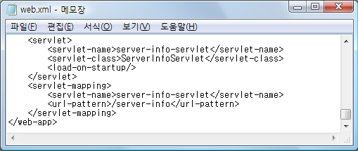
4. 서블릿의 환경을 표현하는 ServletContext 객체
서블릿의 환경 정보를 가져오는 방법
② [예제 6-3] 의 컴파일 결과를
classes 디렉터리에 저장하세요.
③ web.xml 파일을 열어서 다음과
같은 두 엘리먼트를 추가하세요
① brain06 웹 애플리케이션
디렉터리의 WEB-INF
서브디렉터리로 가세요.

Slide 30
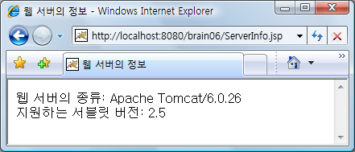
4. 서블릿의 환경을 표현하는 ServletContext 객체
서블릿의 환경 정보를 가져오는 방법
[예제 6-8] application 내장 변수의 사용 예를 보여주는 JSP 페이지
<%@page contentType= “text/html; charset=euc-kr ”%> <HTML> <HEAD><TITLE>웹 서버의 정보</TITLE></HEAD> <BODY> 웹 서버의 종류: <%= application.getServerInfo() %> <BR> 지원하는 서블릿 버전: <%= application.getMajorVersion() %>.<%= application.getMinorVersion() %> <BR> </BODY> </HTML>
[그림 6-17] 예제 6-6의 실행 결과

Slide 31
4. 서블릿의 환경을 표현하는 ServletContext 객체
웹 애플리케이션의 초기화 파라미터 값을 가져오는 getInitParameter 메서드
web.xml 파일에 웹 애플리케이션 전체에 속하는 초기화 파라미터를 기재할 수도 있다. web.xml 파일의 루트 엘리먼트인 <web-app> 엘리먼트 바로 아래 <context-param>이라는 이름의 서브엘리먼트를 쓰고, 그 안에 <param-name>과 <param-value>라는 서브엘리먼트를 쓰면 된다.
<web-app ... > <context-param> <param-name>DB_NAME</param-name> <param-value>malldb</param-value> </context-param> </web-app>
파라미터의 이름
파마미터의 값
웹 애플리케이션의 초기화 파라미터
String str = application.getInitParameter( “DB_NAME ”);
초기화 파라미터의 이름

Slide 32
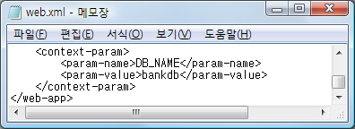
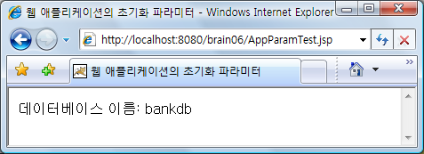
4. 서블릿의 환경을 표현하는 ServletContext 객체
웹 애플리케이션의 초기화 파라미터 값을 가져오는 getInitParameter 메서드
[예제 6-9] 웹 애플리케이션의 초기화 파라미터를 읽는 JSP 페이지
<%@page contentType= “text/html; charset=euc-kr ”%> <HTML> <HEAD><TITLE>웹 애플리케이션의 초기화 파라미터</TITLE></HEAD> <BODY> 데이터베이스 이름: <%= application.getInitParameter(“DB_NAME ”) %> <BR> </BODY> </HTML>
[그림 6-22] 웹 애플리케이션의 초기화 파라미터 지정 방법
[그림 6-23] 예제 6-9의 실행 결과

Slide 33
4. 서블릿의 환경을 표현하는 ServletContext 객체
로그 메시지를 기록하는 log 메서드
ServletContext 인터페이스의 log 메서드를 이용하면 로그 파일에 메시지를 기록할 수 있다.
log 메서드를 호출할 때는 다음과 같이 파라미터로 로그 메시지를 넘겨주어야 한다.
log 메서드는 파라미터로 넘겨준 메시지를 톰캣의 설치 디렉터리 아래의 logs라는 이름의 서브디렉터리 안의 localhost.yyyy-mm-dd.log라는 이름의 파일에 기록한다.
application.log( “인사하기 JSP 페이지가 호출되었습니다. ”);
로그 메시지

Slide 34
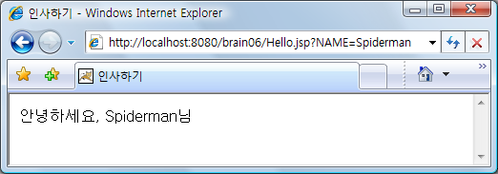
4. 서블릿의 환경을 표현하는 ServletContext 객체
로그 메시지를 기록하는 log 메서드
[예제 6-10] log 메서드의 사용 예를 보여주는 JSP 페이지
<%@page contentType= “text/html; charset=euc-kr ” %> <HTML> <HEAD><TITLE>인사하기</TITLE></HEAD> <BODY> 안녕하세요, <%= request.getParameter( “NAME ”) %>님 <% application.log( “[인사하기] JSP 페이지가 호출되었습니다. ”); %> </BODY> </HTML>
로그 파일에 기록을 합니다
[그림 6-24] 예제 6-10의 실행 결과

Slide 35
4. 서블릿의 환경을 표현하는 ServletContext 객체
같은 웹 애플리케이션에 속하는 웹 컴포넌트들끼리 데이터를 주고받는 방법
ServletContext 인터페이스의 setAttribute, getAttribute, removeAttribute 메서드는 같은 웹 애플리케이션 디렉터리에 있는 웹 컴포넌트들끼리 데이터를 공유할 수 있도록 만드는 메서드이다.
setAttibute 메서드는 웹 애플리케이션에 할당된 공유 데이터 영역에 데이터를 저장하는 기능을 한다.
setAttribute 메서드는 그 영역에 있는 데이터를 읽어오는 기능을 한다.
removeAttribute 메서드는 그 영역의 데이터를 삭제하는 기능을 한다.
application.setAttribute( “ID ”, “lee77 ”);
데이터 이름
데이터 값
String str = (String) application.getAttribute( “ID ”);
데이터 이름
application.removeAttribute( “ID ”);

Slide 36
4. 서블릿의 환경을 표현하는 ServletContext 객체
같은 웹 애플리케이션에 속하는 웹 컴포넌트들끼리 데이터를 주고받는 방법
[예제 6-11] 웹 애플리케이션의 데이터 영역에 데이터를 저장하는 JSP 페이지
<%@page contentType= “text/html; charset=euc-kr ”%> <% String name = request.getParameter( “NAME ”); application.setAttribute( “NAME ”, name); %> <HTML> <HEAD><TITLE>웹 애플리케이션 데이터 저장하기</TITLE></HEAD> <BODY> NAME 데이터가 저장되었습니다. </BODY> </HTML>
[예제 6-12] 웹 애플리케이션의 데이터 영역으로부터 데이터를 읽어오는 JSP 페이지
<%@page contentType= “text/html; charset=euc-kr ”%> <HTML> <HEAD><TITLE>웹 애플리케이션 데이터 조회하기</TITLE></HEAD> <BODY> 이름: <%= application.getAttribute( “NAME ”) %> </BODY> </HTML>

Slide 37
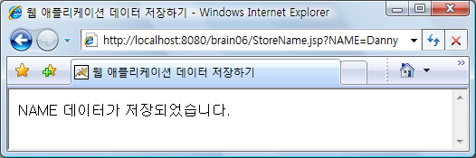
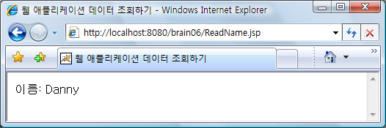
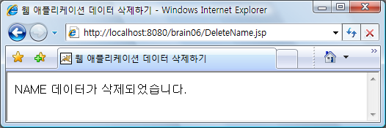
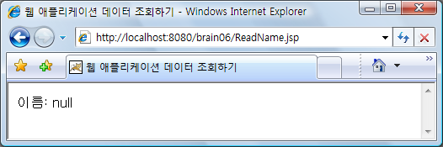
4. 서블릿의 환경을 표현하는 ServletContext 객체
같은 웹 애플리케이션에 속하는 웹 컴포넌트들끼리 데이터를 주고받는 방법
[예제 6-13] 웹 애플리케이션의 데이터 영역에 있는 데이터를 삭제하는 JSP 페이지
<%@page contentType= “text/html; charset=euc-kr ”%> <% application.removeAttribute( “NAME ”); %> <HTML> <HEAD><TITLE>웹 애플리케이션 데이터 삭제하기</TITLE></HEAD> <BODY> NAME 데이터가 삭제되었습니다. </BODY> </HTML>
[그림 6-26] 예제 6-11, 예제 6-12, 예제 6-13의 실행 결과

Slide 38
4. 서블릿의 환경을 표현하는 ServletContext 객체
웹 애플리케이션에 관련된 파일 경로명을 가져오는 메서드
ServletContext 인터페이스에는 웹 애플리케이션의 URL 경로명을 리턴하는 getContextPath라는 메서드도 있다.
ServletContext 인터페이스의 getRealPath 메서드는 웹 애플리케이션 디렉터리 내의 파일 경로명을 파일 시스템 전체에 대한 절대 경로명으로 바꾸어서 리턴하는 메서드이다.
String appPath = application.getContextPath();
웹 애플리케이션의 URL 경로명을
리턴하는 메서드
String absolutePath = application.getRealPath( “/sub1/Intro.html ”);
웹 애플리케이션 내에서의
파일 경로명

